Slide 1
CAPER
язык параллельного программирования.
С.Р. Вартанов, к.ф.-м.н.
2017 г.

Slide 2
Caper (Капер)
Введение
Капер - CAPER (Caper) – язык параллельного программирования, название которого образовано аббревиатурой от dynamic Compilable, Asynchronous, Parallel Events Routines. Первые версии языка CAPER создавались в 1994 - 1997 гг. для IBM PC.
Язык CAPER создавался с целью разрешения следующих концептуальных положений программирования:
1. Параллельное исполнение элементов структуры программы (процедурные блоки) с поддержкой всех возможных схем инициирования параллельных вычислений (SISD, SIMD, MISD, MIMD).
2. Управление процессом параллельных вычислений на основе событий
(программирование событиями).
3. Структурированность программ с возможностями распределения и локализации ресурсов совместной обработки параллельными процессами.
4. Структурированность программ с возможностью динамического
самоизменения и самоорганизации.
5. Возможность динамической компоновки исполнимого кода за счет объектных модулей.
6. Возможность динамической компиляции и исполнения фрагментов программы.

Slide 3
Caper (Капер)
Принципиальные свойства
Структура программных модулей с различными уровнями локализации/обобщения переменных.
Императивное параллельное программирование на уровне процедур.
Легковесные процессы.
Поддерживает все архитектурные схемы параллельного программирования: SPSD, SPMD, MPSD, MPMD
Поддерживаются как статическая, так динамическая компиляция исходных модулей (компиляция времени
выполнения).
Динамические загрузка и связывание объектных модулей; выгрузка объектных модулей.
Области эффективного применения
Наиболее эффективно применение языка Caper при программировании задач имитационного моделирования, задач, в которых имеется большое количество одновременно функционирующих процессов, которые, в свою очередь, оперируют большим количеством общих и разделенных данных.
К таким задачам относятся задачи поиска и принятия решений (при этом обеспечивается алгоритмическая полнота), задачи моделирования в биологии, физике, химии.
Используя методы разделения данных и процессов на языке Caper эффективно программируются задачи интеграции различных схем обработки больших массивов разнообразных данных.
В частности, Caper эффективно применим в области обработки изображений и распознавании образов, при анализе текстовой информации, в нейро-сетевом моделировании, в задачах моделирования и анализа знаний, во многих других.

Slide 4
Caper (Капер)
Публикации, относящиеся к представленным материалам.
Вартанов С.Р. Методы конструирования и сопровождения данных средствами языка параллельного программирования Caper. Труды 4-ой международной конференции “Параллельные вычисления и задачи управления”. PACO-2008, Москва, 2008. 20 стр.
Вартанов С.Р. Средства динамической компоновки программ и данных в языке Caper. Годичная научная конференция Российско-Армянского (Славянского) Университета, Ереван, 2007. 11 стр.
Vartanov S.R. A Mass Parallel Starts In Parallel Programming Language Caper. Информационные технологии и управление. Том 4-1, Ереван, 2006. 7 стр.
Vartanov S.R. Parallel Programming Methods in Caper Language and its Application in Image Processing. SCI2002/ISAS2002, Orlando, USA, 2002, vol. XI. 8 стр.
Vartanov S.R. On Parallel Programming Language Caper. Lect. Notes in Computer Sci., HCPN-2001. 4 стр.
Vartanov S.R. Parallel Programming in Caper. Mathematical Questions of Cybernetics and Computing Technique. Vol.22, Yerevan, 2001. 13 стр.
Вартанов С.Р. Язык программирования CAPER. Препринт 97-5. Национальная Академия Наук Украины, Институт Кибернетики им. Глушкова. Киев, 1997. 27 стр.
Вартанов С.Р. (с соавторами). Интегрированная информационно-аналитическая система коммерческого банка. Финансовые риски, N2 (6). Киев, 1996. 4 стр.

Slide 5
Caper (Капер)
Структурные компоненты исполняющей среды Caper
Комплекс Виртуальных Машин
Интегратор событий
Компилятор времени
исполнения программы
Управление загрузкой/выгрузкой
программных модулей

Slide 6
Caper (Капер)
Схема компиляции и исполнения программ
Программа на исходном коде языка
Компилятор языка Caper
Сохранение
в файловой системе
Модуль объектного кода (псевдо-ассемблер)
Супервизор Виртуальных Машин Caper
Виртуальная Машина
Псевдопараллельного выполнения модулей объектного кода
Виртуальная Машина
Реально-параллельного выполнения модулей объектного кода в многомашинной среде
Виртуальная Машина
Реально-параллельного выполнения модулей объектного кода в многопроцессорной среде
Специализированные Виртуальные Машины

Slide 7
Caper (Капер)
Схема загрузки объектных модулей и их исполнения
Объектный модуль
Загрузчик объектных модулей Caper
Супервизор Виртуальных Машин Caper
Виртуальная Машина
Псевдопараллельного выполнения модулей объектного кода
Виртуальная Машина
Реально-параллельного выполнения модулей объектного кода в многомашинной среде
Виртуальная Машина
Реально-параллельного выполнения модулей объектного кода в многопроцессорной среде
Специализированные Виртуальные Машины

Slide 8
Caper (Капер)
Исполнимый файл
Структура исполнимого файла
Исполняющая среда Caper
Объектный модуль
Загрузка исполнимого файла операционной системой и старт исполняющей среды Caper
Исполнимый файл
Загрузчик операционной системы
Вызов исполняющей среды Caper

Slide 9
Caper (Капер)
Инструкции параллельных стартов. (1)
Форма 1 (запуск перечислением блоков с параметрами):
DO [ SEQ | SYNCH | ASYNCH ] [ EXT | INN ] bl₁,bl₂,...,bl_{k}
[ WITH quant₁,quant₂,...,quant_{k} ]
[ WITHIN med₁,med₂,...,med_{k} ]
Форма 2 (запуск перечислением массивов):
DO [ SEQ | SYNCH | ASYNCH ] [ EXT | INN ] ARRAY aname₁, aname₂,..., aname_{K}
[ WITH quant₁,quant₂,...,quant_{k} ]
[ WITHIN med₁,med₂,...,med_{k} ]
и обусловленного запуска для обеих форм:
IF <условие> <DO-запись>

Slide 10
Caper (Капер)
Инструкции параллельных стартов (2).
bl1,bl2,...,blk - список дескрипторов вызова блоков команд (процедур), имеющие следующие возможные формы:
форма MPMD:
<указатель блока >[( [ <параметр 1>, <параметр 2>, . . . , <параметр N> ] ) ]
либо (форма MPSD):
(<указатель блока 1 > , <указатель блока 2 >, . . . , <указатель блока K >)
( <параметр 1>, <параметр 2>, . . . , <параметр N> )
либо (форма SPMD):
<указатель блока> ( <параметр 1,1>, <параметр 1,2>, . . . , <параметр 1,N> ) …
( <параметр M,1>, <параметр M,2>, . . . , <параметр M,N> )

Slide 11
Caper (Капер)
Примеры инструкций параллельных стартов. (1)
форма MPMD:
do synch proc1( x1, x2 ), proc1( y1, y2 ), proc2(), proc3, proc4( a, b, c, d)
Параллельный старт перечисленных процедурных блоков. proc1 стартует дважды с разными параметрами. Процедура, из которой произошел вызов, останавливается до завершения запущенных.
форма MPSD:
do asynch (proc1, proc2, proc3 ) ( x1, x2, x3 )
Параллельный старт proc1, proc2, proc3 с общим параметрическим полем
форма SPMD:
do asych proc1 ( x1, x2 ) ( y1, y2 ) ( z1, z2 )
Параллельный старт процедуры proc1 с параметрами ( x1, x2 ), ( y1, y2 ), ( z1, z2 ).
Возможны смешанные записи:
do asych (proc1, proc2, proc3 ) ( x1, x2, x3 ) , proc4 ( x1, x2 ) ( y1, y2 ) ( z1, z2 ), proc5 (), =>
proc2( a, b, c), (proc6, proc7 ) ( x4, x5, x6 )
При do synch процедура, из которой осуществляется вызов, не останавливает в ожидании завершения вызванных, продолжает исполняться.

Slide 12
Caper (Капер)
Предписания.
Наличие EXT предписывает запуск новой копии виртуальной машины Caper в новом потоке ОС (на новом ядре, по возможности) и исполнения описанной группы параллельных процессов в запущенной VM Caper.
Наличие INN предписывает исполнять псевдопараллельные процессы на текущей виртуальной машины.
Если EXT или INN опущены, то Caper VM сама выбирает режим запуска, в том числе часть процессов может быть запущено на текущей VM, а часть – на новой запущенной.

Slide 13
Caper (Капер)
Массовые параллельные старты. (1)
В Caper существуют средства прототипирования блоков-процедур с т. н. Двойственной интерпретацией: и в качестве прототипа процедур, и в качестве структур с частично скрытыми и преопределенными членами.
Тем самым позволяется создание реального дескриптора процедуры в качестве структуры данных с возможностью вызова с ее помощью реального блока.
prototype <описатель блока> {, <описатель блока> . . . }
В <описатель блока> задается имя не реального блока, а класса блоков - процедур. На данное имя может опираться реальное определение блока.
prototype <int> ADDITIVE ( <int> x, y )
Создавая переменную
private <ADDITIVE> myProcedure
Можно осуществлять вызов:
myProcedure( 10, 20 )
или
myProcedure.x := 10
myProcedure.y := 20
myProcedure()

Slide 14
Caper (Капер)
Массовые параллельные старты. (2)
Используя прототипы можно создать массивы:
build private <ADDITIVE>[1000] arrOfProc1
или
build private <ADDITIVE>[] arrOfProc2( someNumber) с динамически определяемым числом.
Инициализировав элементы структур из массивов можно осуществить одновременный запуск всех
необходимых процессов
do synch array arrOfProc1, arrOfProc2
Пример:
private <int> i := 0
while (i+=1) <=1000
arrOfProc1[ i ].x := i * 5
arrOfProc1[ i ].y := (i+1) * 3
endw
i := 0
while (i+=1) <=someNumber
arrOfProc2[ i ].x := i * 3
arrOfProc2[ i ].y := (i+10) * 5
endw
* В данном случае запуск по массивам осуществляется раздельно
do asynch array arrOfProc1
do asynch array arrOfProc2

Slide 15
Caper (Капер)
Параллельный старт с ожиданием и без ожидания завершения запущенных параллельных процедур
Синхронный параллельный старт
Процедура 0
<Старт с ожиданием завершения>
Процедура 1
Процедура 2
Процедура P
. . .
Асинхронный параллельный старт
Процедура 0
<Старт без ожидания завершения>
Процедура 1
Процедура 2
Процедура P
. . .

Slide 16
Caper (Капер)
Две формы параллельного старта: групповая с прямым перечислением и массовый параллельный по массивам дескрипторов
Параллельный старт с прямым перечислением процедур
Процедура 0
Процедура 1
Процедура 2
Процедура P
. . .
Массовый параллельный старт по массивам дескрипторов
Процедура 0
Массив структур-дескрипторов 1
Массив структур-дескрипторов 2
Массив структур-дескрипторов N
. . .

Slide 17
Caper (Капер)
Схема MPMD
Процедура 0
Параметры: x1, x2, . . . , xK
Параметры: y1, y2, . . . , yM
Параметры: z1, z2, . . . , zN
Процедура 1
Процедура 2
Процедура P
. . .

Slide 18
Caper (Капер)
Схема MPSD
Процедура 0
Общие параметры: x1, x2, . . . , xN
Процедура 1
Процедура 2
Процедура P
. . .

Slide 19
Caper (Капер)
Схема SPMD
Процедура 0
Параметры: x1, x2, . . . , xK
Параметры: y1, y2, . . . , yM
Параметры: z1, z2, . . . , zN
Процедура A
Процедура A
Процедура A
. . .

Slide 20
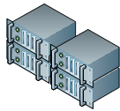
Caper (Капер)
Распределение процессов по исполнительным устройствам
Процедура 0
Процедура 1
Процедура 2
Процедура 3
Процедура 4
Процедура N
. . .
Указания устройств, исполняющих программные процедуры
. . .
. . .
. . .
Отдельные компьютеры
Компьютерные кластеры
Многопроцессорные системы

Slide 21
Caper (Капер)
Система данных
Типы данных:
Базовые типы:
числовые с фиксированной и с плавающей точкой,
символ и байт,
строка,
массив,
переменная (тип),
место (переменная со статусом),
процедурный блок.
Порожденные типы:
структуры,
коллекции.

Slide 22
Caper (Капер)
Система данных
Создание данных:
статическое,
динамическое.
Видимость данных:
публичные (видимые всей программой),
приватные (видимые в процедурном блоке и его подблоках),
локальные (видимые только в процедурном блоке).

Slide 23
Caper (Капер)
Массовый параллельный старт по массивам дескрипторов (1)
Структура – дескриптор запуска процедуры
Указание процедуры
Возвращаемое значение
Указание устройства-исполнителя
Квант времени
Параметр 1
Параметр 2
. . .
Параметр N
Массив структур-дескрипторов 1
Программное заполнение
Массив структур-дескрипторов 2
Программное заполнение
. . .
Массив структур-дескрипторов N
Программное заполнение

Slide 24
Caper (Капер)
Массовый параллельный старт по массивам дескрипторов (2)
Процедура 0
Массив структур-дескрипторов 1
Массив структур-дескрипторов 2
Массив структур-дескрипторов N
Процедура
элемента массива 1
Процедура
элемента массива M1
Процедура
элемента массива 1
Процедура
элемента массива M2
Процедура
элемента массива 1
Процедура
элемента массива MN
. . .
. . .
. . .
. . .

Slide 25
Caper (Капер)
Динамическая загрузка программных модулей
Основная инструкция динамической загрузки объектных модулей Caper :
import [unique] <указание файла> as <описание блока>
загружает модуль с внутренним <описание блока>. Один и тот же модуль может быть загружен многократно под разными именами.
<описание блока> - либо имя блока, либо, если задан прототип, то
после ключевого слова as может указан прототип блока
‘<’ as <имя блока прототипа> ’>’ <имя блока>.
unique предписывает загрузку единственной копии блока <описание блока>. Соответственно, если указанный модуль уже загружен, то повторной загрузки не произойдет.
Пример:
prototype <int> [] LOADED_MODULE ( <int> parm1, <word> parm2 )
import Graph.obc as Graph
import unique Graph.obc as Graph
import d:\Caper_Examples\capPanels.obc as < as LOADED_MODULE > Panel1
import d:\Caper_Examples\capPanels.obc as < as LOADED_MODULE > Panel2

Slide 26
Caper (Капер)
Выгружение программных модулей.
Выгружение программных модулей осуществляется с помощью инструкций:
remove <имя блока>
или с помощью инструкции самовыгружения
remove me
Примеры:
remove Panel1, Panel2
remove Graph
remove me

Slide 27
Caper (Капер)
Динамическая компиляция программных модулей.
Вызов динамического компилятора (компилятора времени исполнения, jitter - а) осуществляется с помощью функции
CompileFile( <стиль>, < указание компилируемого текста >, <имя блока> [, <признак замещения> [, [<имя файла сохранения>] [ , [<ключи>] ] ] ])
<указание компилируемого текста> - либо имя файла с возможным указанием пути к нему, либо указание компилируемой строки, находящейся в оперативной памяти.
Что именно должно быть откомпилировано
(как понимать заданную строку: как имя файла или как строку исходного текста) определяется параметром <стиль>: число, определяющее либо компиляцию указанного файла, либо указанную строку.
<признак замещения> - если присутствует - числовой параметр, значение которого предопределяет замещение имеющегося блока - модуля с указанным именем, либо запрещение этого. Второе - по умолчанию, т.е. если блок с указанным именем существует, то это вызовет программную ошибку.
<имя файла сохранения> - строка - имя файла сохранения.
<ключи> - строка ключей компиляции:
“-C” – откомпилировать;
“-E” – по результату компиляции создать исполнимый файл.

Slide 28
Caper (Капер)
Динамическая загрузка программных модулей
Программный модуль
(объектный код)
<команда импорта>
Загруженный программный модуль 1
(объектный код)
<команда импорта>
Загруженный программный модуль 2
(объектный код)
Загруженный программный модуль 7
(объектный код)
Загруженный программный модуль 3
(объектный код)
Загруженный программный модуль 5
(объектный код)
<команда импорта>
<команда импорта>
Загруженный программный модуль 8
(объектный код)
<команда импорта>
<команда импорта>
Загруженный программный модуль 4
(объектный код)
<команда импорта>
<команда импорта>
Загруженный программный модуль 6
(объектный код)

Slide 29
Caper (Капер)
Операции с программными модулями
Загрузка программных модулей.
Выгрузка программных модулей.
Самовыгружение программных модулей.
Динамическая компиляция модуля исходного кода и связывание полученного объектного
модуля.
Оперативная память
Виртуальная Машина Caper
Динамический загрузчик и редактор связей
Удаляет из памяти
Программный модуль
<команда импорта>
<команда выгрузки>
Загружает в память под именем, указываемым в команде импорта, и связывает
Программный модуль
Файл объектного модуля

Slide 30
Caper (Капер)
Операции с программными модулями (самовыгружение)
Оперативная память
Виртуальная Машина Caper
Динамический загрузчик и редактор связей
Удаляет из памяти
Программный модуль
<команда импорта>
Загружает в память и связывает
Программный модуль
<команда самовыгружения>
Файл объектного модуля

Slide 31
Caper (Капер)
Динамическая компиляция исходных модулей и связывание
Оперативная память
Виртуальная Машина Caper
Компилятор времени выполнения
Динамический загрузчик и редактор связей
Вызов для связывания
Программный модуль
<команда компиляции>
Загружает в память и компилирует
Программный модуль
Файл программного модуля

Slide 32
Caper (Капер)
Многопотоковая версия VM Caper (1)
Запуск каждой новой группы параллельных процессов Caper сопровождается
анализом возможности обслуживания группы отдельной копией виртуальной
машины Caper, запущенной в качестве потока ОС, в том числе, потока на
отдельном ядре, процессоре, вычислительной машине.
Запуск с обслуживанием в самостоятельном потоке может быть инициирован
специальной декларацией в инструкции запуска языка. Блок управления
потоками базовой виртуальной машины языка может не допустить запуск
новых потоков ОС, если посчитает на основе собственных эвристик, что запуск
нового потока приведет к неэффективности всего комплекса вычислений.
В случаях, когда запуск нового потока невозможен, запускаемая группа процессов Caper добавляется в группу обслуживания одного из существующих потоков. Выбор такого потока осуществляется по принципу равномерного распределения всех процессов Caper по всем существующим потокам.

Slide 33
Caper (Капер)
Многопотоковая версия VM Caper (2)
Блок управления потоками Виртуальных Машин
Виртуальная Машина Caper
Поток 0 (базовый поток)
Виртуальная Машина Caper
Поток 1
Виртуальная Машина Caper
Поток N
. . .
Процедура Main
. . .
Процедура
Процедура
Процедура
Процедура
Процедура
Процедура
. . .
. . .
. . .
Группа процессов Caper
Группа процессов Caper
Группа процессов Caper

Slide 34
Caper (Капер)
Функциональные расширения.
VM Caper снабжена средствами загрузки и выгрузки динамических библиотек ОС (dll, в частности). Взаимодействие с библиотеками осуществляется как прямым способом вызова функций библиотеки, так и с помощью специально разработанного интерфейса.
Виртуальная Машина Caper
Виртуальная Машина Caper
Программный модуль
Программный модуль
Загруженная динамическая библиотека.
Загруженная динамическая библиотека.
<Запрос на загрузку DLL>
<Запрос на загрузку DLL>
<Опрос DLL на состав функций>
<Вызов функции из DLL>
<Вызов функции из DLL на основе результата опроса>
<Выгрузка DLL>
<Выгрузка DLL>

Slide 35
Caper (Капер)
Варианты взаимодействий с приложениями на других языках программирования.
Помимо запуска псевдо-исполнимого (псевдо-exe) модуля приложения на Caper традиционными средствами старта из приложения другого приложения, VM Caper реализована и в форме DLL.
Приложение на ином языке программирования
Виртуальная Машина Caper
в формате DLL
<Загрузка DLL и вызов VM Caper c указанием объектного модуля Caper, и другими параметрами вызова>
<Старт VM Caper c компиляцией и исполнением указанного файла с объектным кодом>
Виртуальная Машина Caper
в формате DLL
<Загрузка DLL и вызов VM Caper c указанием файла - модуля исходного кода на Caper, и другими параметрами вызова>
<Старт VM Caper c компиляцией и исполнением указанного файла с исходным кодом>

Slide 36
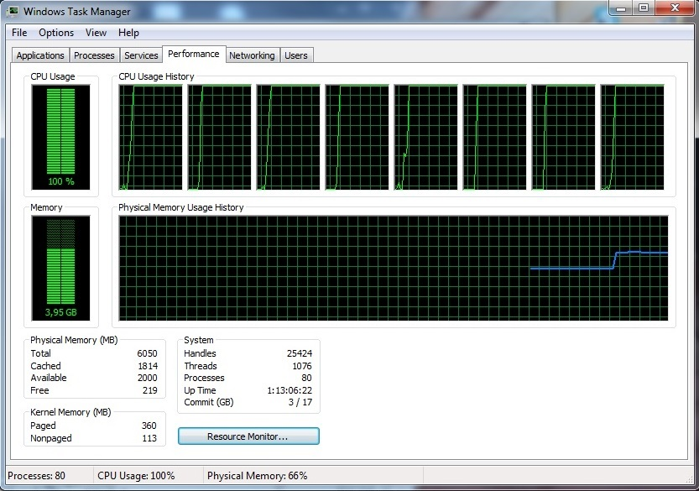
Caper (Капер)
Многопотоковая версия VM Caper (3)
Загрузка ядер процессора: 8 потоков VM Caper, 48 000 параллельных процессов.

Slide 37
Некоторые парадигмы Caper (Капер)

Slide 38
Парадигмы Caper (Капер)
Данные с самопостроением
Построение данных с помощью загружаемого программного модуля.
Построение первичной структуры данных
Программный модуль
<команда построения данных порожденного типа>
Загрузка модуля построения и поддержки данных
Программный модуль построения, поддержки и разрушения заданного типа данных
Построение окончательной структуры данных
Выгрузка модуля, если далее не нужен

Slide 39
Парадигмы Caper (Капер)
“Живые” данные
Построение данных с помощью загружаемого программного модуля, но с запуском параллельного процесса, поддерживающего существование данных. Такой процесс постоянно контролирует изменения в вычислительной среде приложения и изменяет поддерживаемые данные, осуществляет управляющие действия, и пр.
Построение первичной структуры данных
Программный модуль
<команда построения данных порожденного типа>
Загрузка модуля построения и поддержки данных
Программный модуль построения, поддержки и разрушения заданного типа данных
Построение окончательной структуры данных
Выгрузка модуля, если далее не нужен
Старт параллельного процесса поддержки построенного данного

Slide 40
Приложения на Caper (Капер)

Slide 41
Caper (Капер)
Разработанные приложения на Caper
Компоненты системы банковского анализа.
Система анализа и рубрицирования текстов.
Имитатор асинхронного параллельного многоканального ввода информации,
ее интеграции и параллельной обработки.
Графический редактор с параллельными алгоритмами выделения связных
областей на изображении и внешних границ связных областей.
Система распознавания и анализа в ириса человеческого глаза.
Система моделирования параллельных архитектур.
Система графической подготовки вычислений для многопроцессорных
систем.
Интегрированная среда обработки и анализа растровых и видео-
изображений.
Подсистема обработки и анализа рентгеновских снимков в медицине.
Другие менее значимые приложения.

Slide 42
Caper (Капер)
Схема алгоритма выделения связной области (1)
Параллельно стартуют две процедуры, которые продвигаются вправо и влево от затравочного пиксела до тех пор, пока не встретят “чужой” пиксел. По мере продвижения запускают параллельные процедуры вверх и вниз, которые, в свою очередь, продвигаются до тех пор, пока не встретят “чужой” пиксел.
Старт параллельных процедур по затравочному пикселу (y,x)
Up
Left
(y,x)
Right
Down
*) Описание алгоритма опубликовано в:
S.R. Vartanov. Parallel Programming Methods in Caper Language and its Application in Image Processing. SCI2002/ISAS2002, Orlando, USA, 2002, vol. XI

Slide 43
Caper (Капер)
Схема алгоритма выделения связной области (2)
Проходя вдоль “стенок” из “чужих” пикселов процедуры “Вверх” и “Вниз” по окончании “стенок” запускают процедуры “Влево” и “Вправо”.
Х – “чужой” пиксел
- параллельный процесс ToUp
- параллельный процесс ToDown
- параллельный процесс ToRight
- параллельный процесс ToLeft
ToDown
ToDown
ToLeft
х
ToRight
х
х
х
х
х
х
х
х
х
х
х
х
х
х
х
х
х
х
х
х
х
х
х
х
х
х
х
х
х
ToLeft
ToRight
ToUp
ToUp

Slide 44
Caper (Капер)
Схема алгоритма выделения связной области (3)
Упершись в “чужой” пиксел процедуры “Влево” и “Вправо” запускают параллельные процедуры того же направления в обход “тупика”.
ToLeft
ToLeft
х
х
х
х
х
х
ToLeft
х
х
х
х
х
х
х
х
х
х
х
х
х
х
х
ToRight
х
х
х
х
х
х
ToRight
ToRight
ToLeft

Slide 45
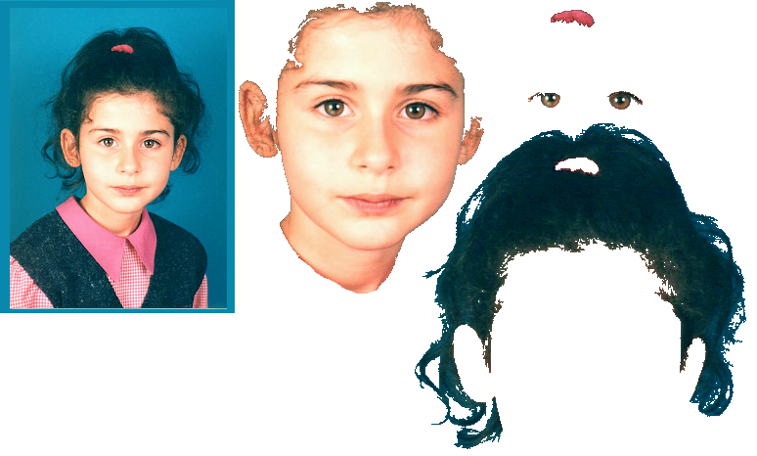
Caper (Капер)
Выделение связных областей изображения.
Уменьшенное вдвое оригинальное изображение
Полное изображение внутри внешних границ связной области
Выделенные связные области оригинального изображения

Slide 46
Caper (Капер)
Система моделирования параллельных архитектур.
Имитируется функционирование процессорных элементов и элементов памяти во взаимодействии.
Процессоры
Блоки памяти
Протоколы обмена
. . .
. . .
Имитация взаимодействий проводилась на различных количествах пар “Процессор” + “Память”

Slide 47
Caper (Капер)
Сопоставление скоростей симуляции Caper и SystemC
График зависимостей количества параллельных процессов и времени симуляции.
Крестиком обозначена точка аварийного завершения симулятора на SystemC.

Slide 48
Caper (Капер)
Иридодиагностика (1)
Изображение ириса кластеризуется посредством разбиения на связные области (регионы).
Каждый регион представляется геометрическими характеристиками: площадью, отношением площади региона к площади изображения (коэффициент “участия”), медианным цветом и др.
Расположение и геометрические характеристики регионов используются для представления и анализа всего ириса.

Slide 49
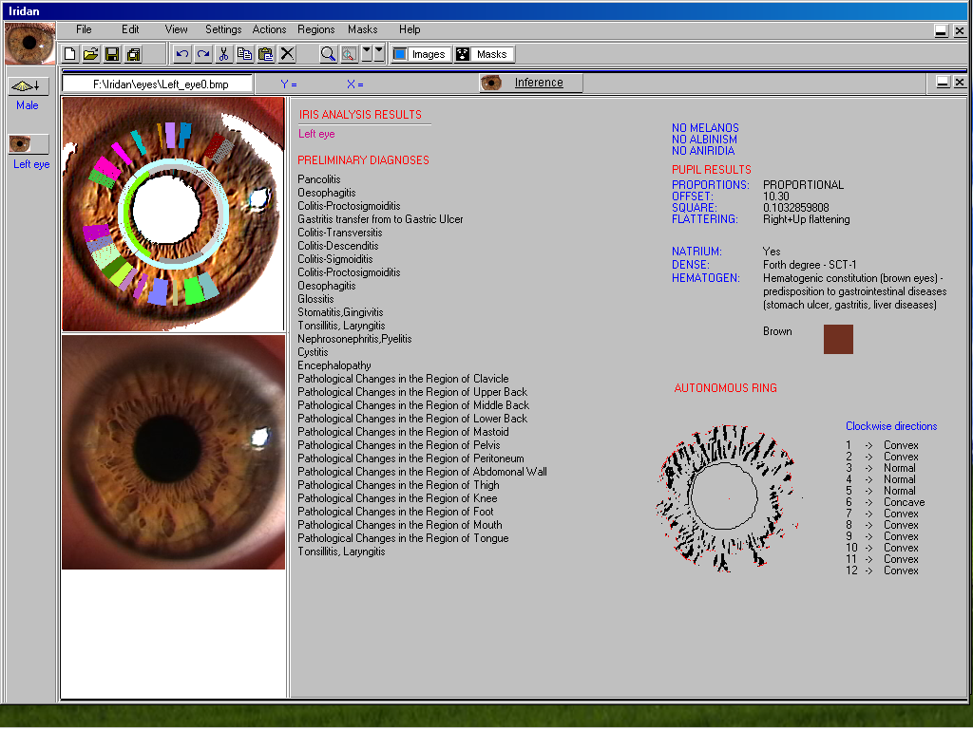
Caper (Капер)
Иридодиагностика (2)

Slide 50
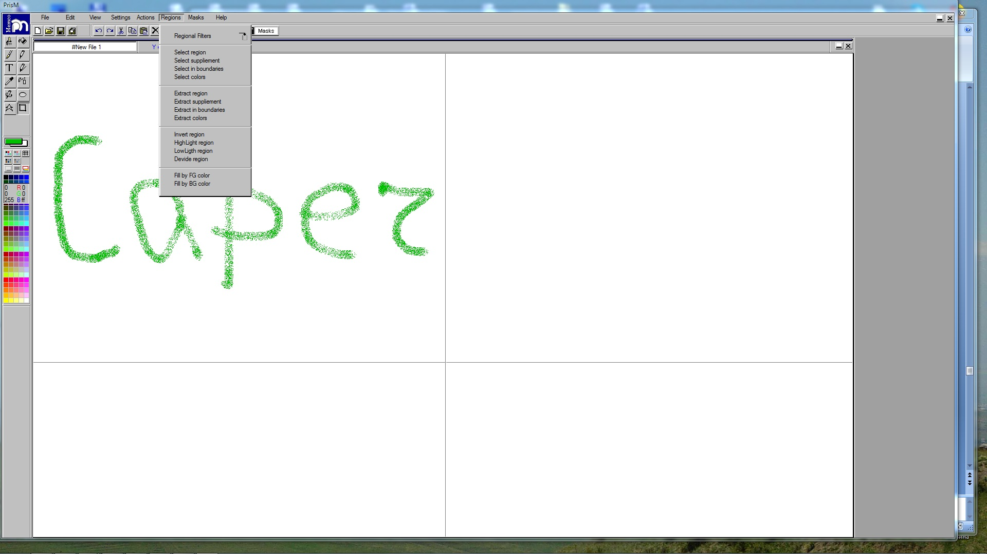
Caper (Капер)
Графический редактор

Slide 51
Caper (Капер)
Система графической подготовки и имитации вычислений для многопроцессорных систем. (1)
Многокомпонентная система, предназначенная для графического представления вычислений в среде различных параллельных вычислителей.
Состоит из :
Среды описания архитектур вычислителей;
Среды описания базовых преобразований;
Среды описания потоков вычислений;
Среды формирования проектов.
Среды имитации вычислений.
Средств генерации программных кодов для реальных устройств и вычислений.
*) Проект был реализован на уровне прототипа на средства гранта CRDF: STEP BP Grant 2008.

Slide 52
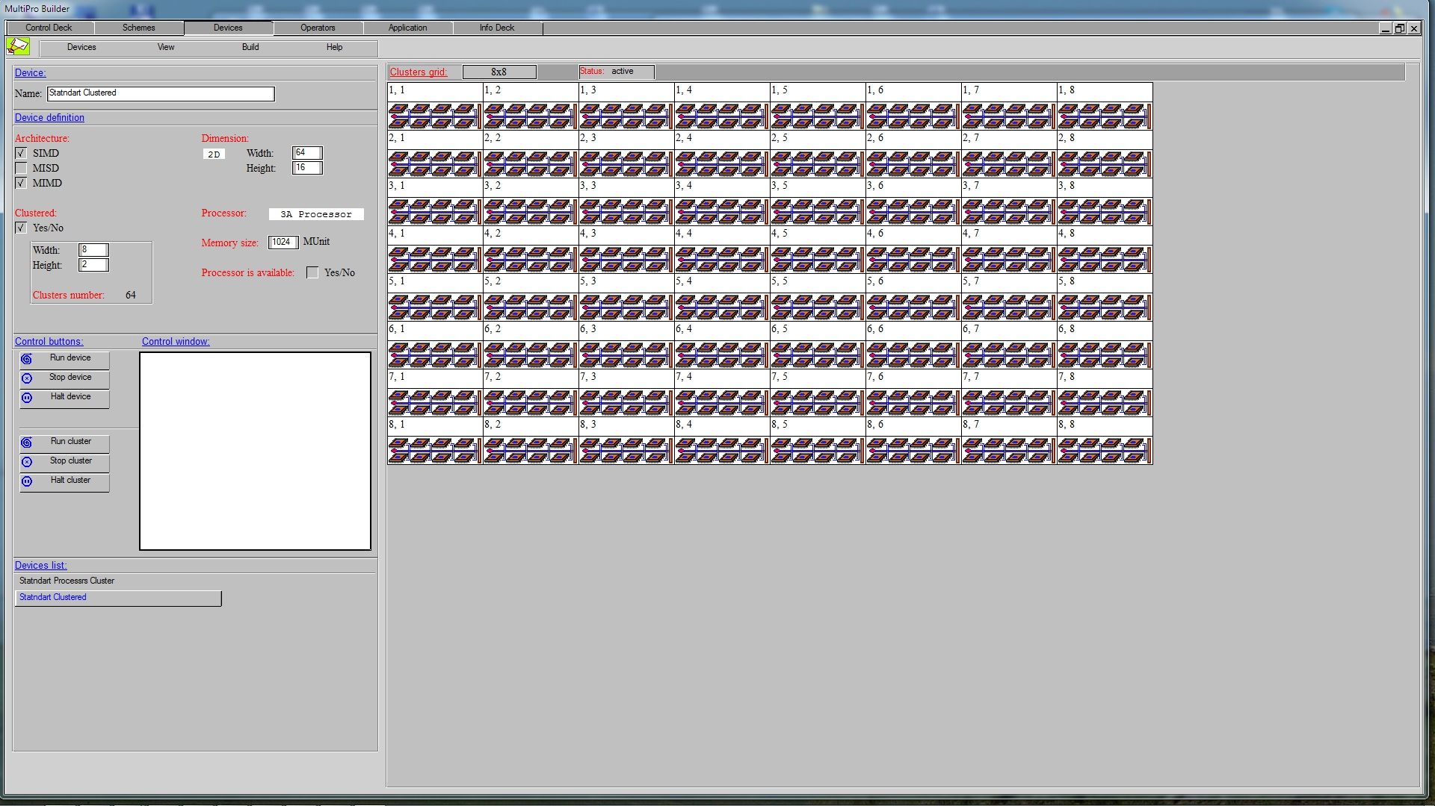
Caper (Капер)
Система графической подготовки и имитации вычислений для многопроцессорных систем: подсистема описания архитектуры вычислителя. (2)

Slide 53
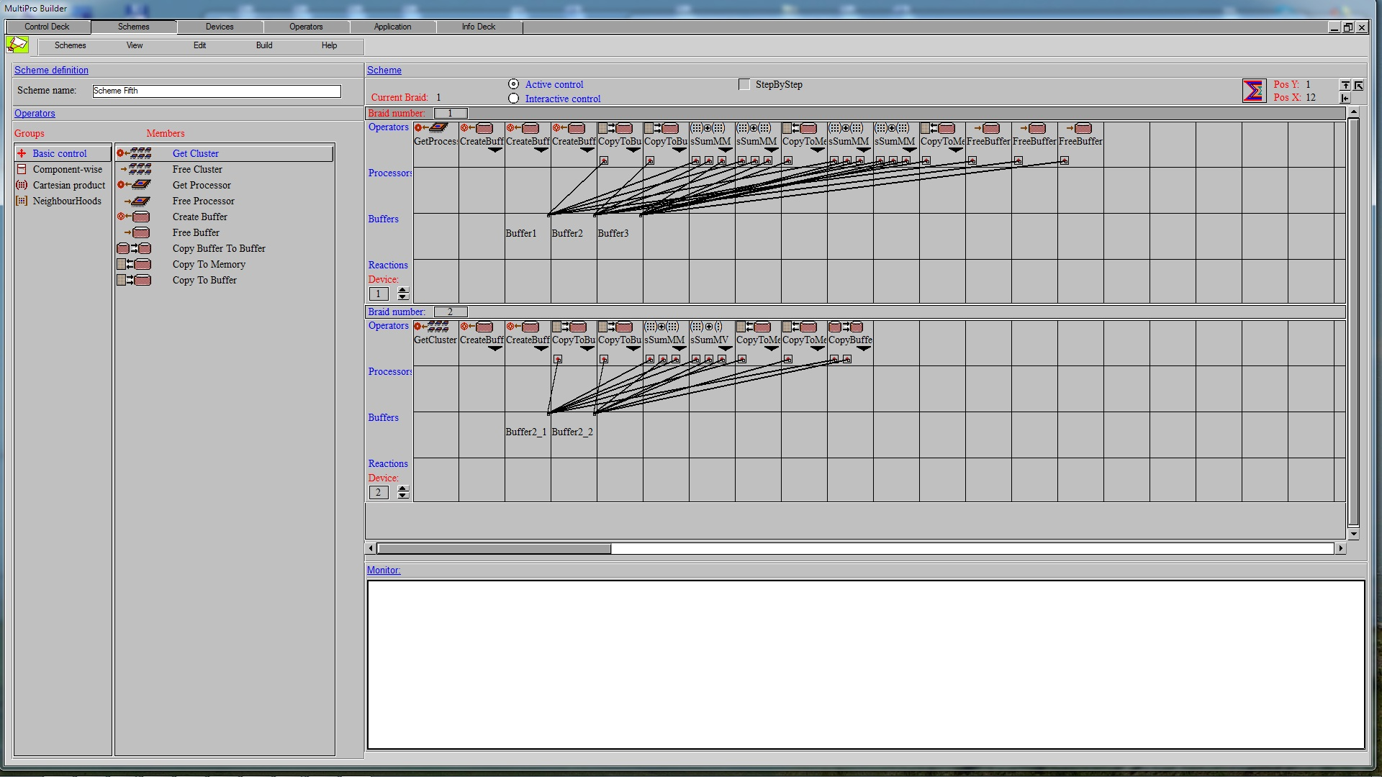
Caper (Капер)
Система графической подготовки и имитации вычислений для многопроцессорных систем: подсистема описания многопотоковых преобразований на устройствах. (3)

Slide 54
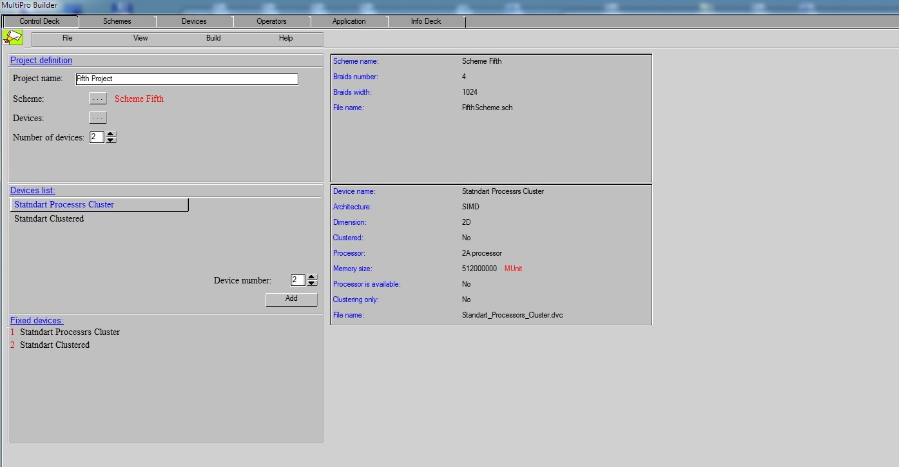
Caper (Капер)
Система графической подготовки и имитации вычислений для многопроцессорных систем: подсистема формирования проектов. (4)

Slide 55
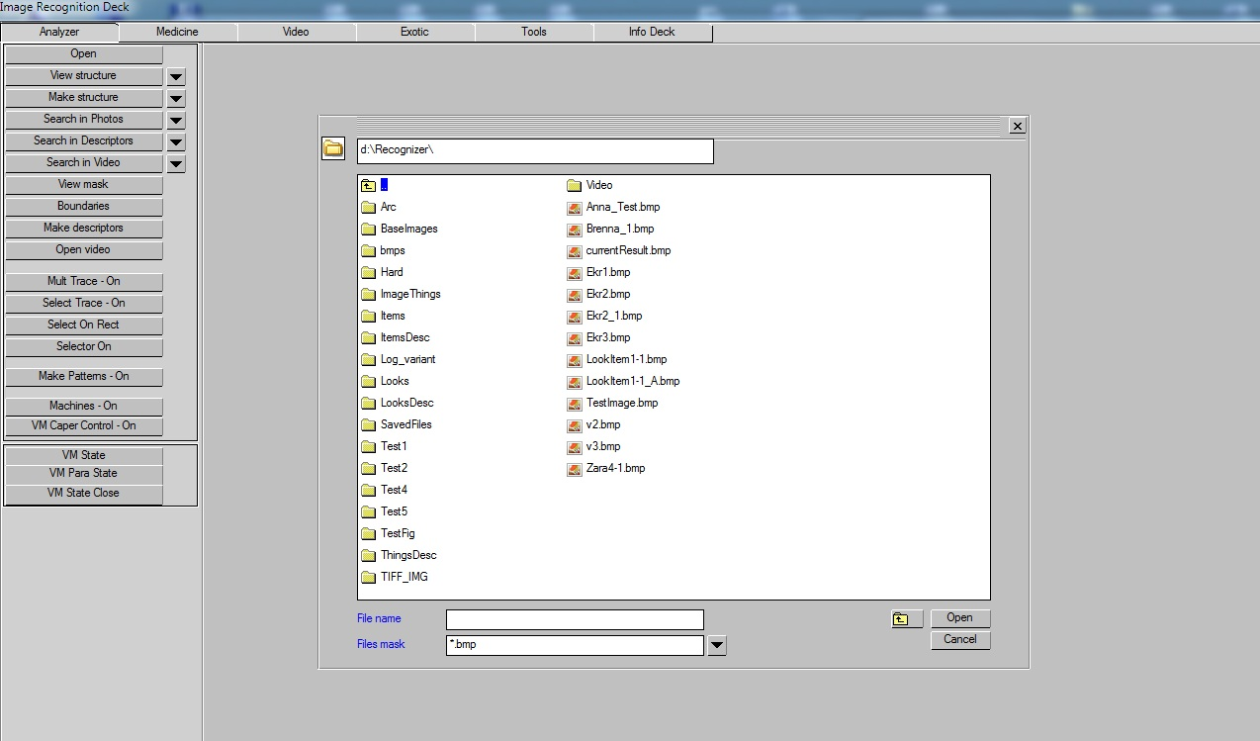
Caper (Капер)
Интегрированная оболочка для тестирования различных приложений на Caper.

Slide 56
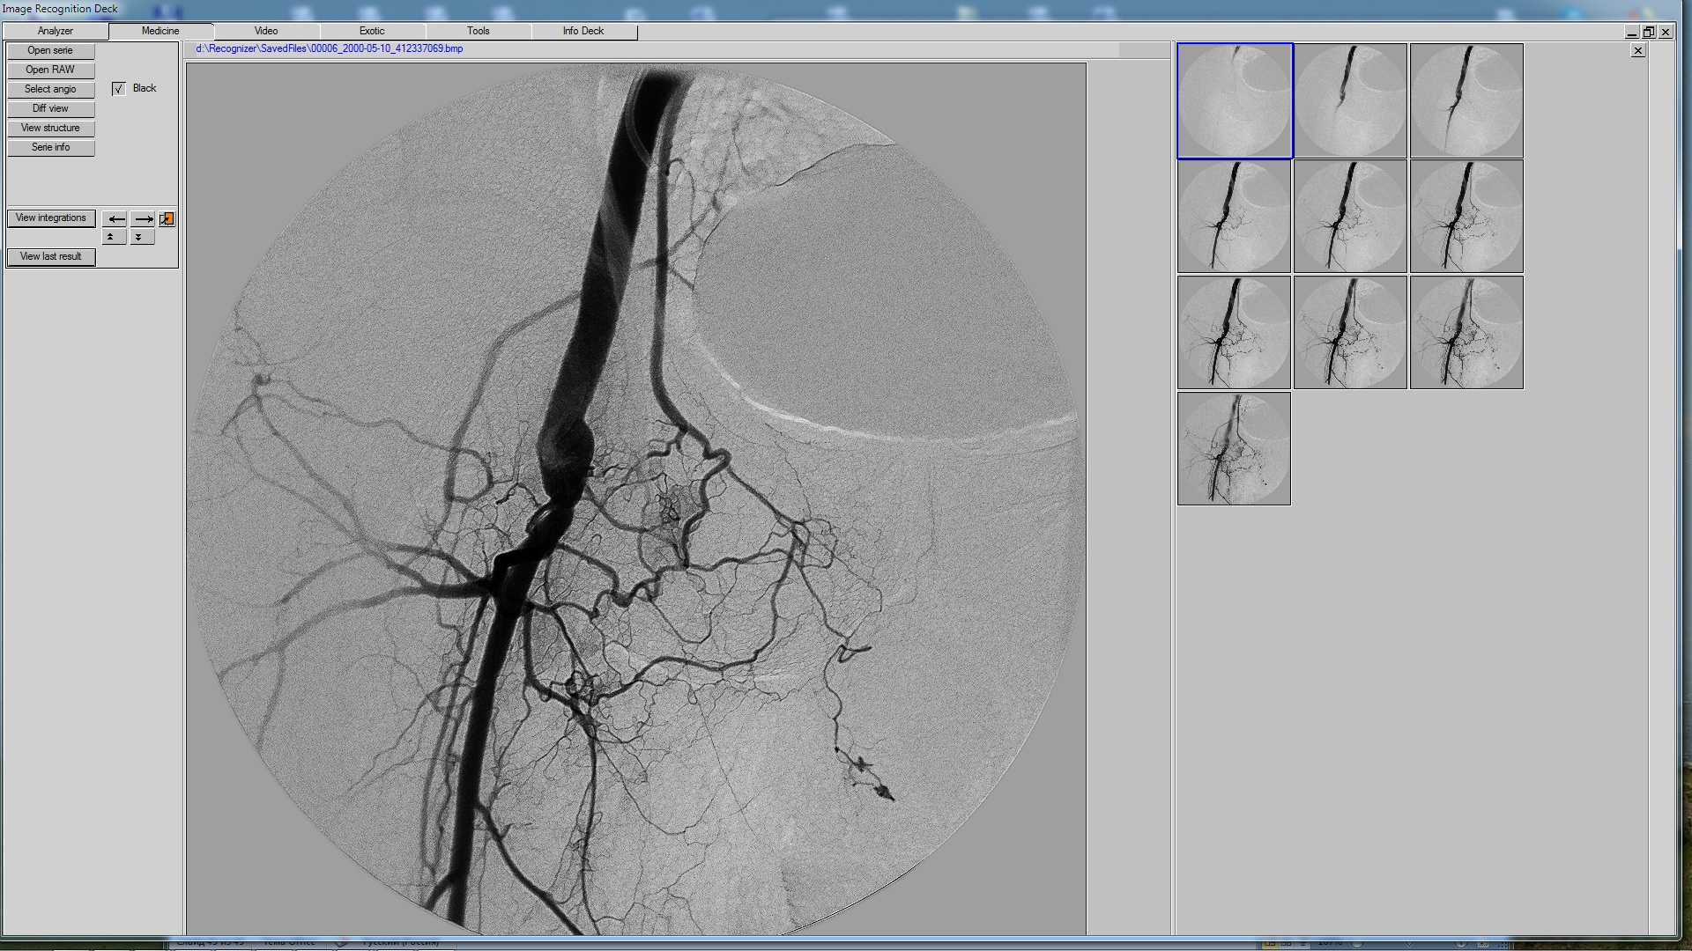
Caper (Капер)
Подсистема обработки и анализа рентгеновских снимков.
Здесь представлен результат интеграции с одновременным анализом 10-ти рентгеновских субтракционных (DSA) снимков посредством запуска на 8-ми ядрах по 128 псевдопараллельных процедур языка Caper.

